Slide 1
EUROPA.-LA VUELTA AL MUNDO EN 885 JARDINES.
AN.-Bélgica
Selección de textos y fotografías por
JOSE ELIAS BONELLS

Slide 2
Vredehof.
Un jardín de alrededor de 10.000 m2 en Nijlen, no lejos de la ciudad de Lier.
Fernand Geyselings es el creador de este hermoso jardín de primavera.
Podemos llamarlo con seguridad el mini Keukenhof.
Sólo por él mismo cambió de una selva en un jardín, del que puede estar muy orgulloso.
Muchos árboles fueron cortados y se hizo una gran labor de mejora del suelo.

Slide 3
Ahora hay cerca de 180.000 bulbos de primavera para ser vistos de los cuales 85.000 son tulipanes, también hay 43.000 narcisos, jacintos y 9.000 varios otro tipo de bombillas.
Todo esto se puede ver en un parque debajo de los árboles, entre los arbustos y la hierba.
En todas partes hay asientos, donde podrá disfrutar de las muchas flores hermosas.
El jardín se puede visitar del 21 de marzo hasta finales de abril y se ve en su mejor momento a mitad de abril.
Después de cerrar el jardín en el primer día de mayo Fernand está trabajando en el jardín durante todo el año para que esté en una condición óptima para el próximo año.

Slide 4
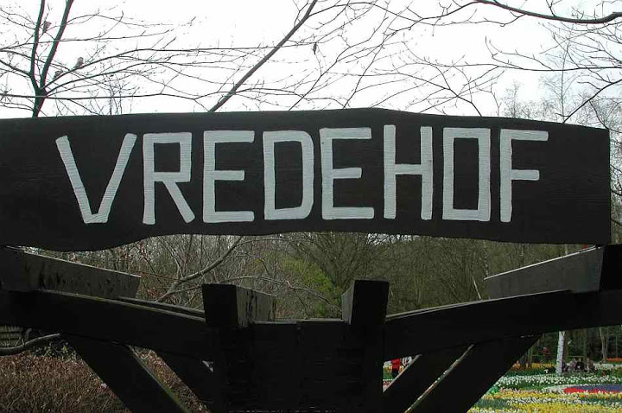
Notes:
Vredehof.

Slide 5
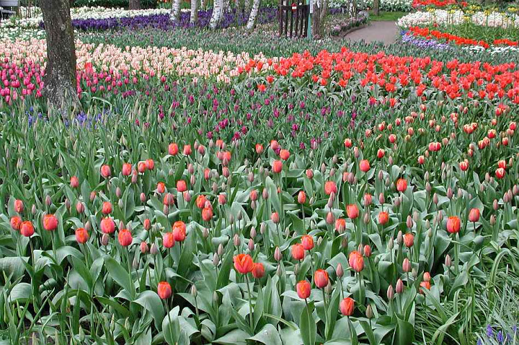
Notes:
Vredehof.

Slide 6
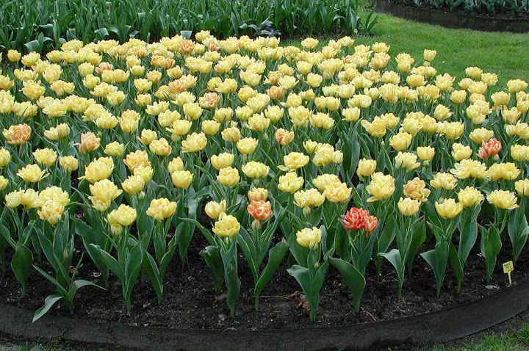
Notes:
Vredehof.

Slide 7
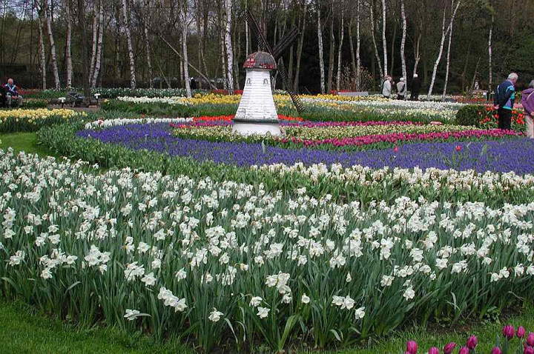
Notes:
Vredehof.

Slide 8
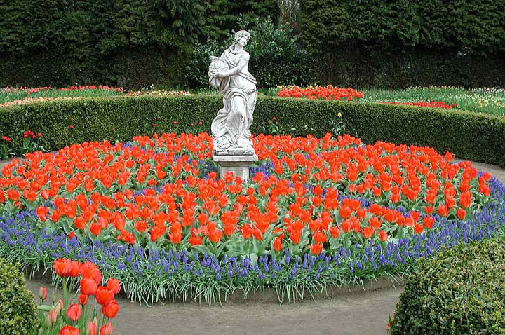
Notes:
Vredehof.

Slide 9
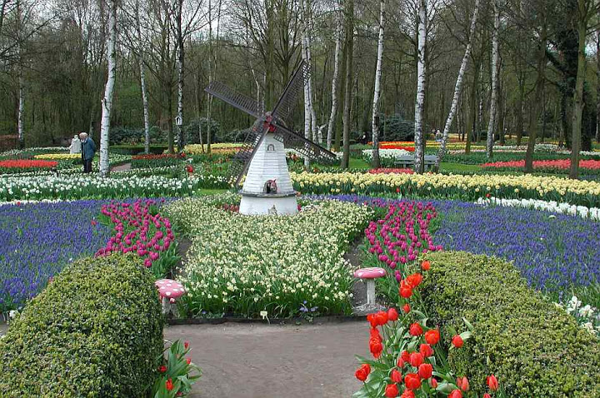
Notes:
Vredehof.

Slide 10
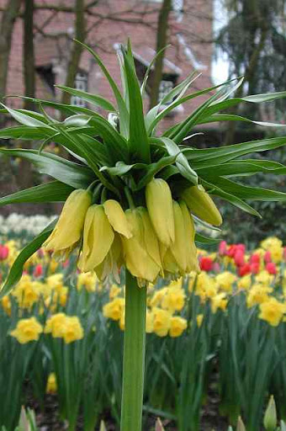
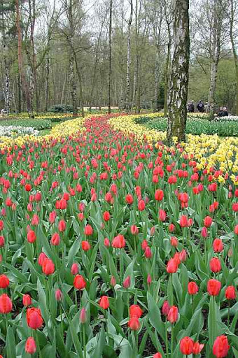
Notes:
Vredehof.

Slide 11
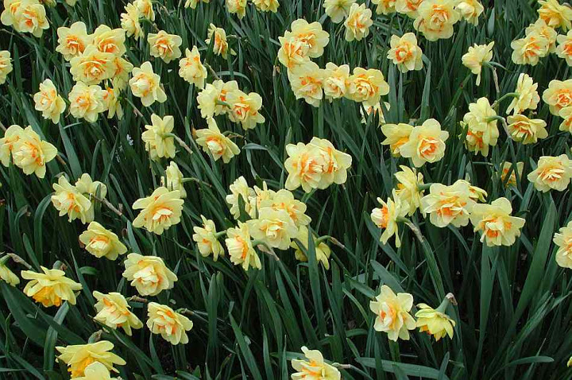
Notes:
Vredehof.

Slide 12
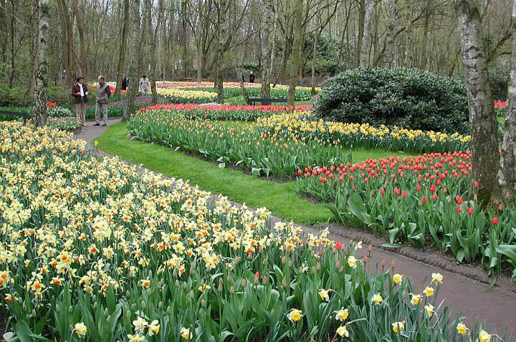
Notes:
Vredehof.

Slide 13
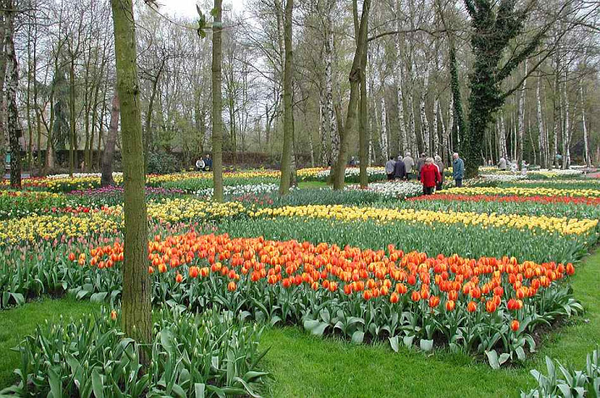
Notes:
Vredehof.

Slide 14
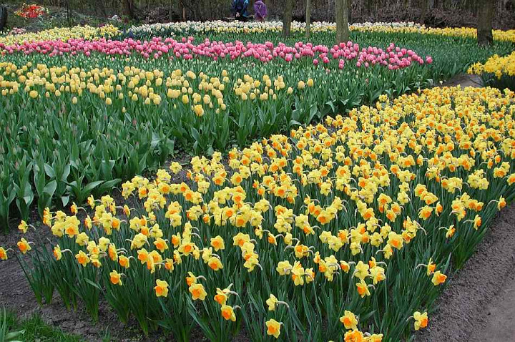
Notes:
Vredehof.

Slide 15
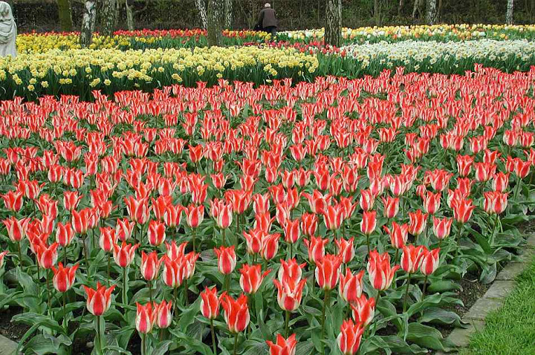

Slide 16
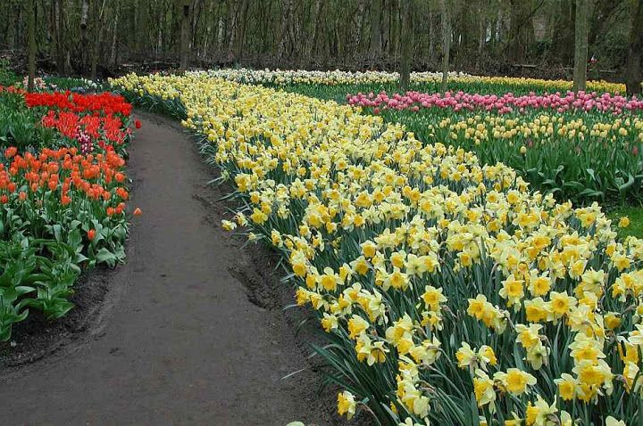
Notes:
Vredehof.

Slide 17
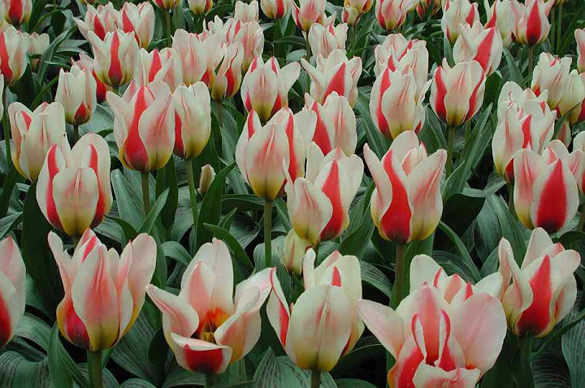
Notes:
Vredehof.

Slide 18
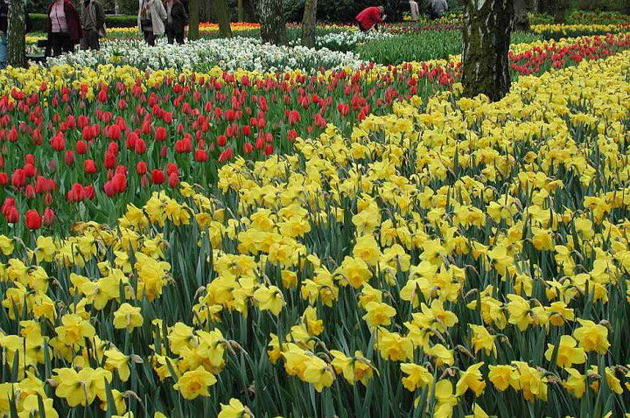
Notes:
Vredehof.

Slide 19
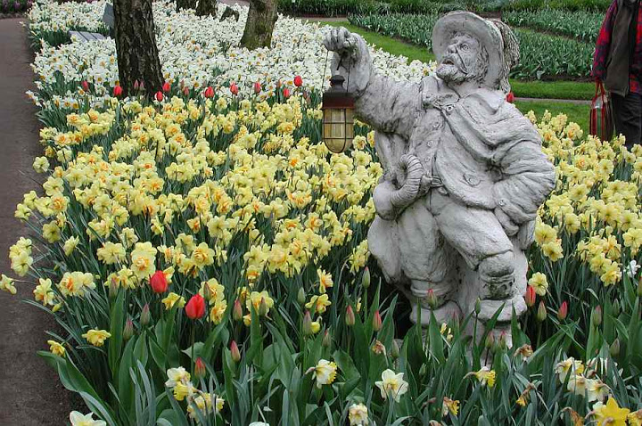
Notes:
Vredehof.

Slide 20
Vic & Anne Jansen Meyers.
Este jardín de 1/2 acre fue creado por sus propietarios.
El jardín está dividido en salas de jardín pleasent con agradables rincones.
Varios adornos se utilizan sin dominar el jardín.
Es un romántico jardín con hermosas raya en color.
Los setos son de boj, tejo y Carpinus. Roses, Clematis y plantas especiales son importantes para este jardín.
Desde la terraza se tiene una excelente vista sobre el jardín.
En conjunto un jardín muy bonito y bien cuidado .

Slide 21
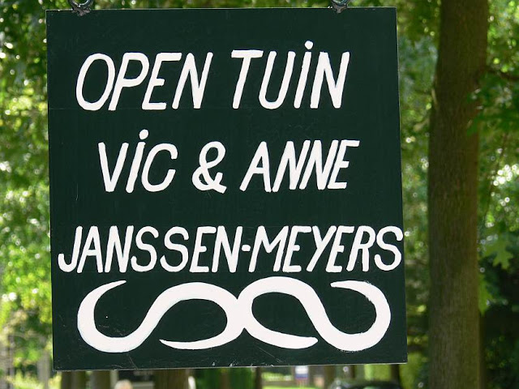
Notes:
Vic & Anne Jansen Meyers.

Slide 22
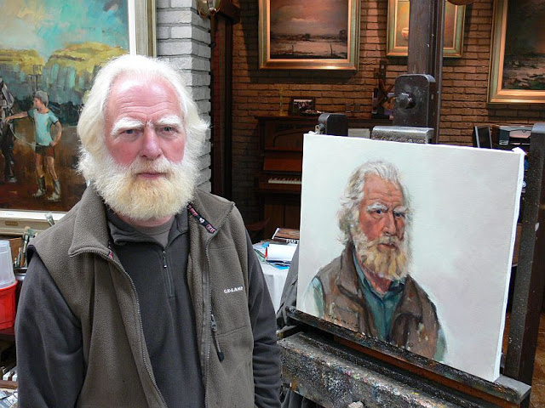
Notes:
Vic & Anne Jansen Meyers.

Slide 23
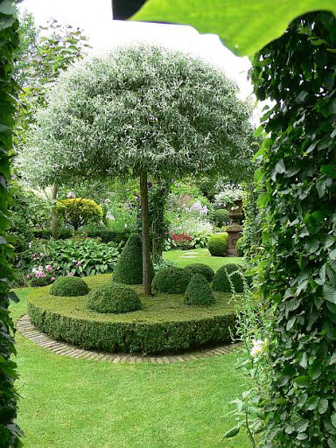
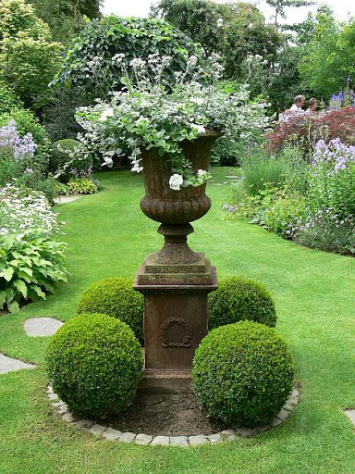
Notes:
Vic & Anne Jansen Meyers.

Slide 24
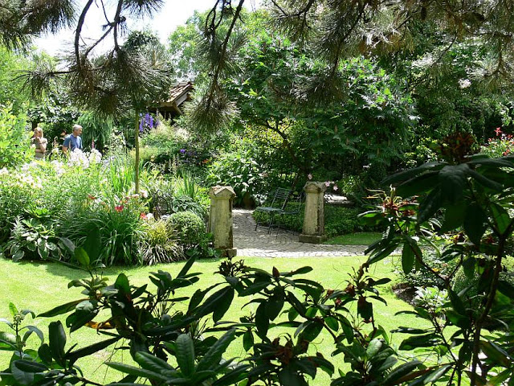
Notes:
Vic & Anne Jansen Meyers.

Slide 25
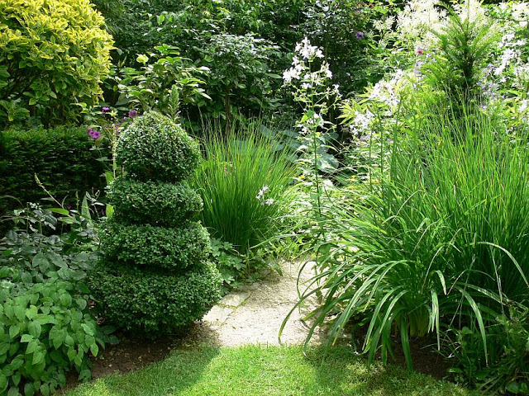
Notes:
Vic & Anne Jansen Meyers.

Slide 26
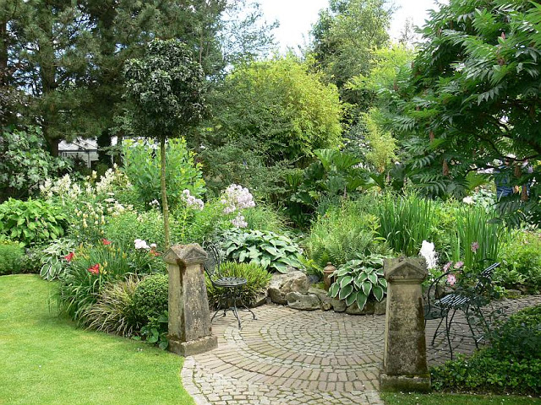
Notes:
Vic & Anne Jansen Meyers.

Slide 27
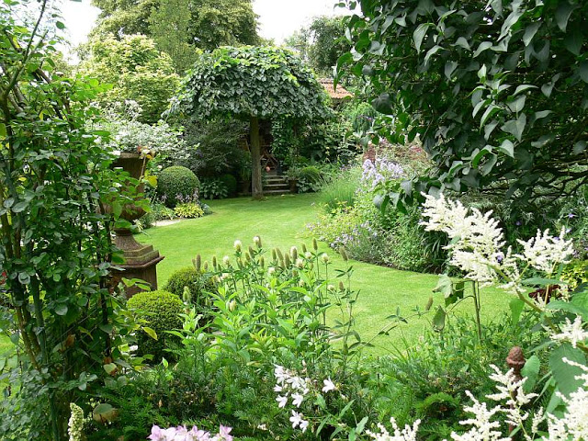
Notes:
Vic & Anne Jansen Meyers.

Slide 28
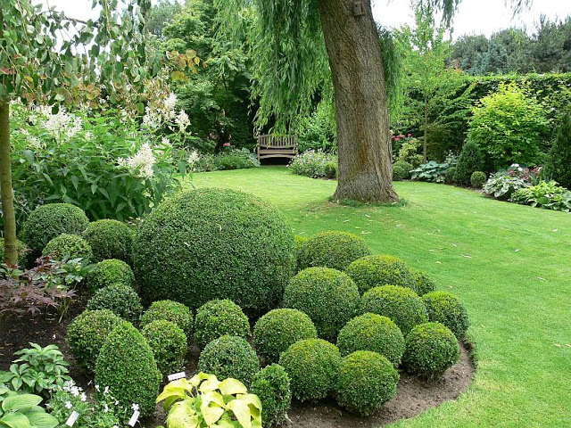
Notes:
Vic & Anne Jansen Meyers.

Slide 29
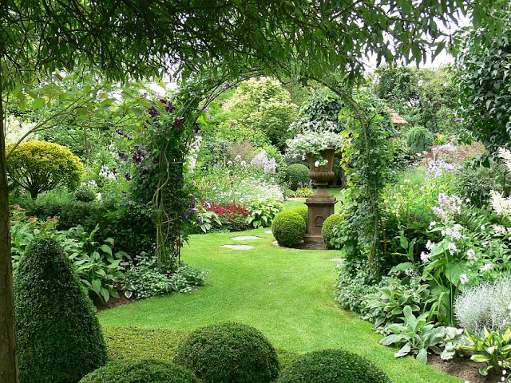
Notes:
Vic & Anne Jansen Meyers.

Slide 30
Notes:
Vic & Anne Jansen Meyers.

Slide 31
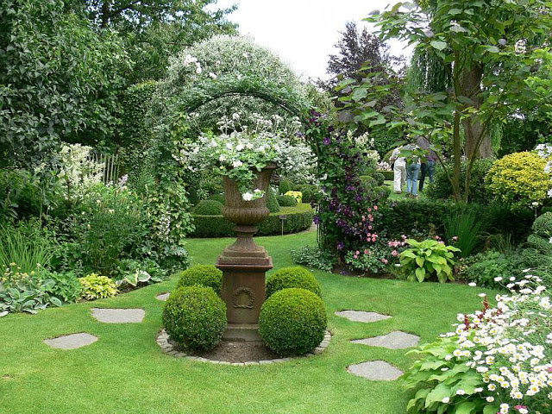
Notes:
Vic & Anne Jansen Meyers.

Slide 32
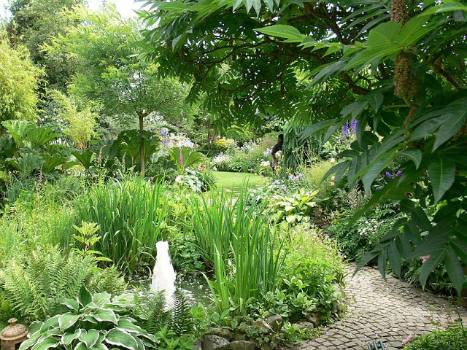

Slide 33
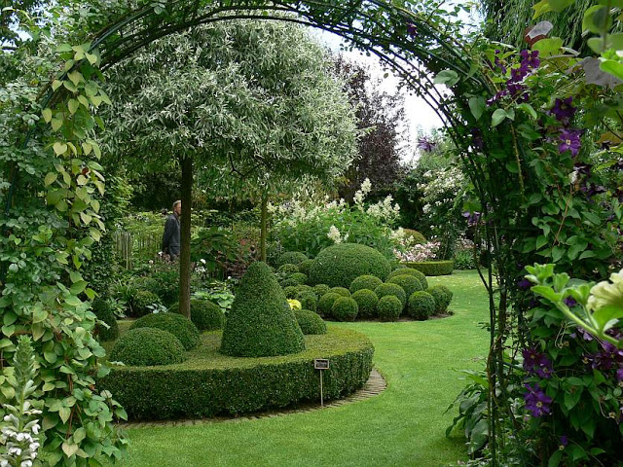
Notes:
Vic & Anne Jansen Meyers.

Slide 34
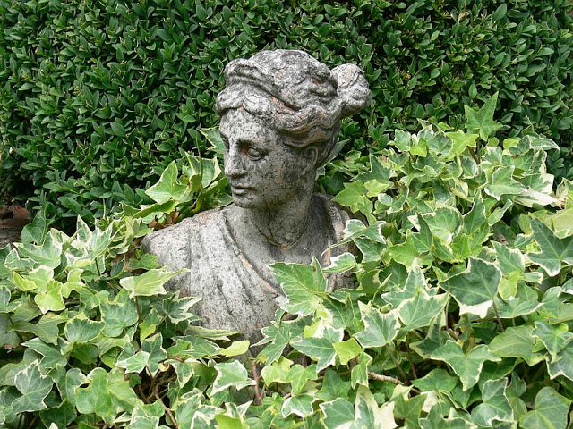
Notes:
Vic & Anne Jansen Meyers.

Slide 35
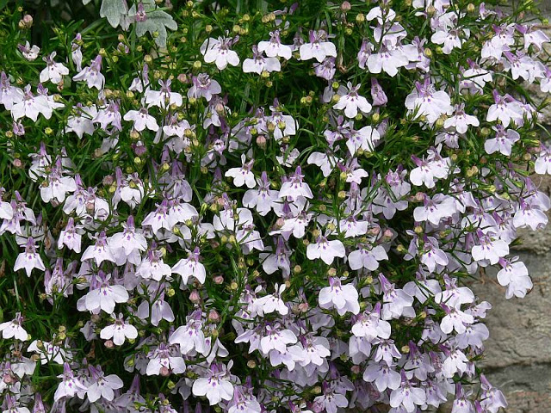
Notes:
Vic & Anne Jansen Meyers.

Slide 36
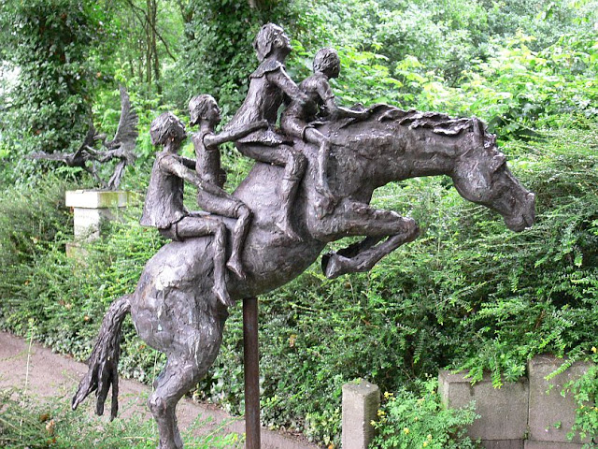
Notes:
Vic & Anne Jansen Meyers.

Slide 37
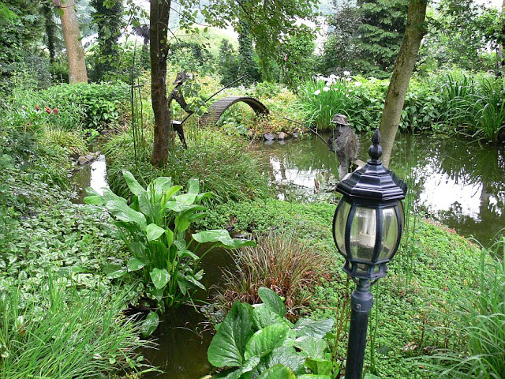

Slide 38
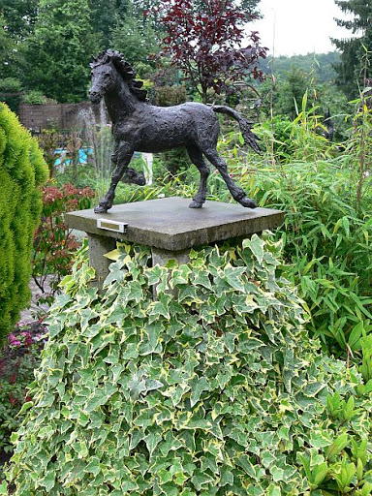
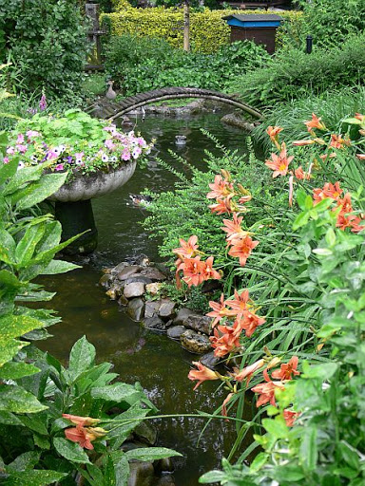
Notes:
Vic & Anne Jansen Meyers.

Slide 39
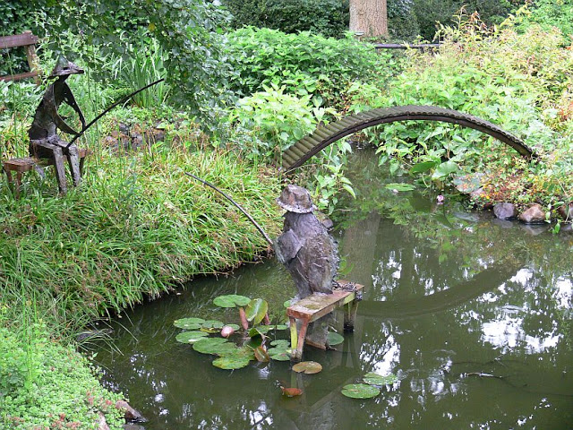
Notes:
Vic & Anne Jansen Meyers.

Slide 40
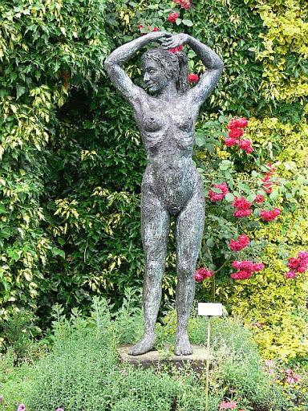
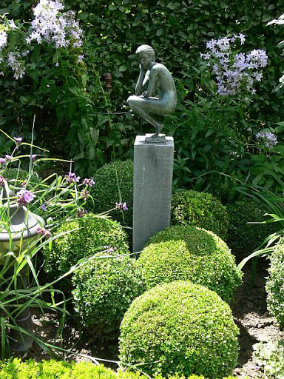
Notes:
Vic & Anne Jansen Meyers.

Slide 41
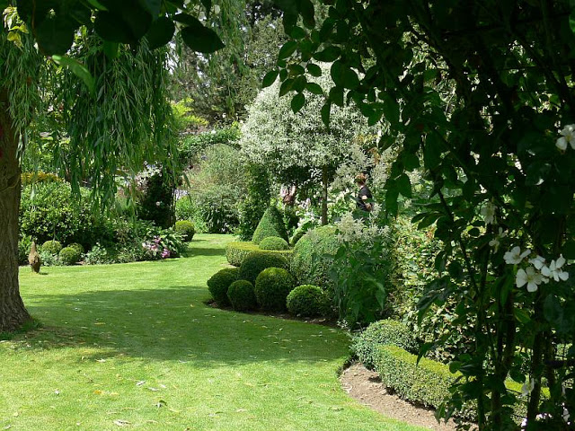
Notes:
Vic & Anne Jansen Meyers.

Slide 42
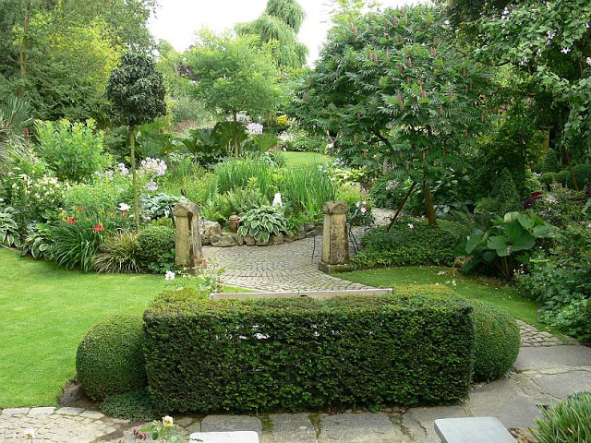
Notes:
Vic & Anne Jansen Meyers.

Slide 43
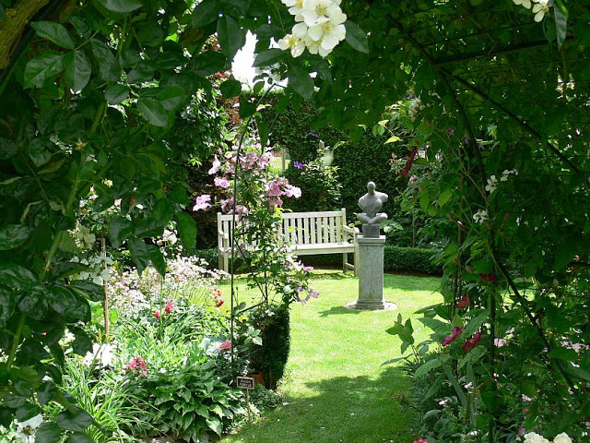
Notes:
Vic & Anne Jansen Meyers.

Slide 44
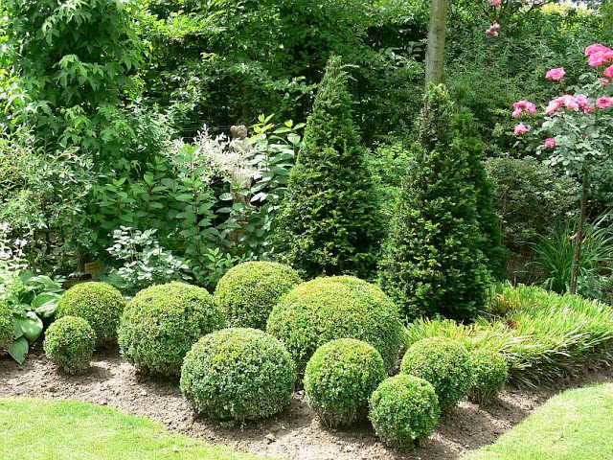
Notes:
Vic & Anne Jansen Meyers.

Slide 45
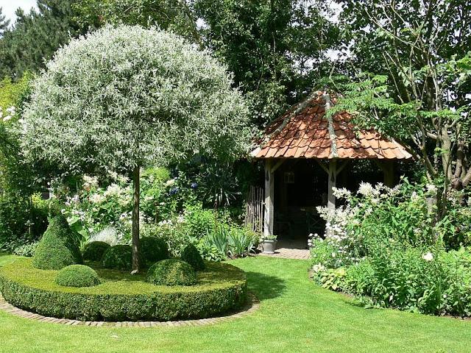
Notes:
Vic & Anne Jansen Meyers.

Slide 46
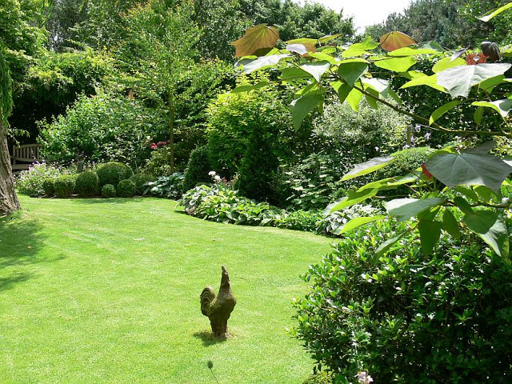
Notes:
Vic & Anne Jansen Meyers.

Slide 47
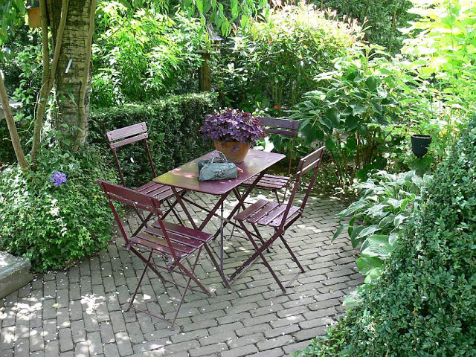
Notes:
Vic & Anne Jansen Meyers.

Slide 48
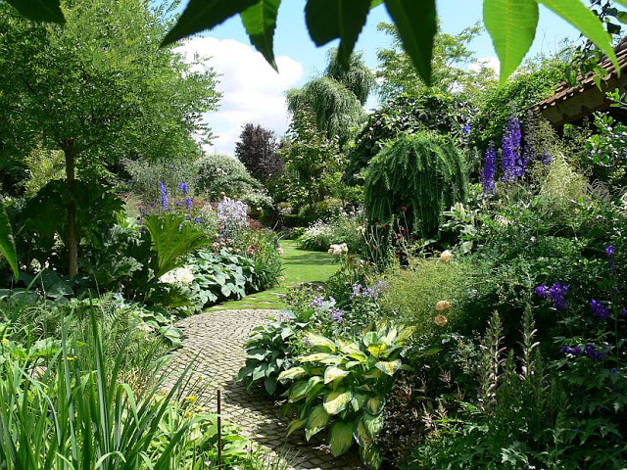
Notes:
Vic & Anne Jansen Meyers.

Slide 49
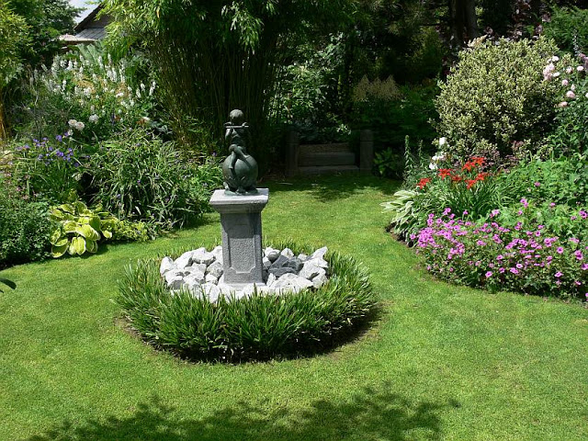
Notes:
Vic & Anne Jansen Meyers.

Slide 50
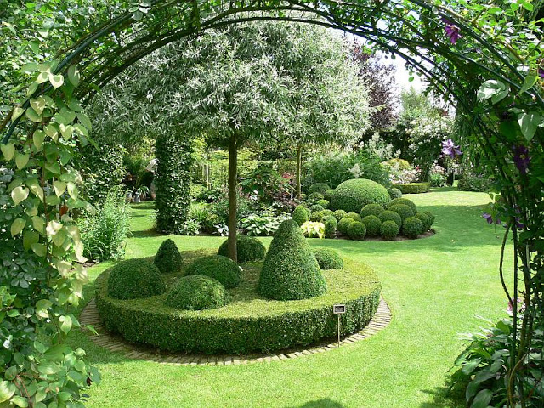
Notes:
Vic & Anne Jansen Meyers.

Slide 51
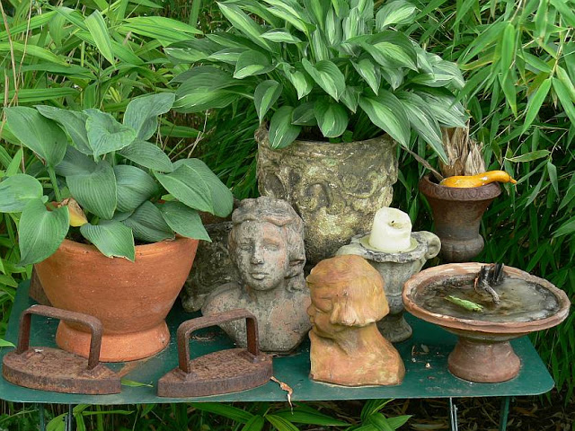
Notes:
Vic & Anne Jansen Meyers.

Slide 52

Notes:
Vic & Anne Jansen Meyers.

Slide 53

Notes:
Vic & Anne Jansen Meyers.

Slide 54

Notes:
Vic & Anne Jansen Meyers.

Slide 55

Notes:
Vic & Anne Jansen Meyers.

Slide 56
't Zonhof.-
Este es el jardín de Nicole y Fernand Reniers.
El jardín reúne 1.400 m2 y está situado en una zona tranquila de Zonhoven.
Al frente de la casa es un jardín de rocas pero la mayor parte del jardín se encuentra detrás de la casa.
El jardín consiste en muchos elementos sorprendentes con bonitas vistas,. algunas pequeñas lagunas interesantes.

Slide 57
El jardín recoge regularmente algunas partes de un prado reconstrucción y transformarlo en un jardín.
En el centro del jardín hay una pérgola de 18 metros.
Las rosas están representados en más de 220 variedades diferentes. los Clematis aún más con 270 variedades.
Un verdadero punto de atracción es una pequeña parte del jardín con Delphiniums ingleses.

Slide 58

Notes:
't Zonhof.-

Slide 59

Notes:
't Zonhof.-

Slide 60

Notes:
't Zonhof.-

Slide 61


Notes:
't Zonhof.-
.-Delphiniums

Slide 62

Notes:
't Zonhof.-

Slide 63

Notes:
't Zonhof.-

Slide 64

Notes:
't Zonhof.-

Slide 65

Notes:
't Zonhof.-

Slide 66

Notes:
't Zonhof.-

Slide 67


Notes:
't Zonhof.-

Slide 68

Notes:
't Zonhof.-

Slide 69

Notes:
't Zonhof.-

Slide 70

Notes:
't Zonhof.-

Slide 71

Notes:
't Zonhof.-

Slide 72


Notes:
't Zonhof.-

Slide 73

Notes:
't Zonhof.-

Slide 74

Notes:
't Zonhof.-

Slide 75

Notes:
't Zonhof.-

Slide 76


Notes:
't Zonhof.-

Slide 77
Staf Timmers Beeldentuin.-
El jardín de Timmers Staf en no una simple jardín con estatuas, sino un jardín en el que cada estatua tiene su propio lugar.
Si el "Creador" nunca necesita una idea para su "Jardín del Edén debía ir a Timmers Staf.
Un sinuoso camino que conduce desde la sorpresa de una a la otra.
Entre los árboles altos se vislumbra un estanque.
Cascadas y puentes sobre un pequeño arroyo conectan el estanque con el otro.

Slide 78
Aquí puede ver una pajarera y más adelante una mini-colmena .
Disfrute de las riquezas de las flores de las plazas y esquinas y de las muchas estatuas en el jardín.

Slide 79

Notes:
Staf Timmers Beeldentuin.-

Slide 80

Notes:
Staf Timmers Beeldentuin.-

Slide 81

Notes:
Staf Timmers Beeldentuin.-

Slide 82

Notes:
Staf Timmers Beeldentuin.-

Slide 83


Slide 84


Notes:
Staf Timmers Beeldentuin.-

Slide 85

Notes:
Staf Timmers Beeldentuin.-

Slide 86

Notes:
Staf Timmers Beeldentuin.-

Slide 87

Notes:
Staf Timmers Beeldentuin.-

Slide 88

Notes:
Staf Timmers Beeldentuin.-

Slide 89

Notes:
Staf Timmers Beeldentuin.-

Slide 90

Notes:
Staf Timmers Beeldentuin.-

Slide 91


Notes:
Staf Timmers Beeldentuin.-

Slide 92

Notes:
Staf Timmers Beeldentuin.-

Slide 93

Notes:
Staf Timmers Beeldentuin.-

Slide 94

Notes:
Staf Timmers Beeldentuin.-

Slide 95

Notes:
Staf Timmers Beeldentuin.-

Slide 96

Notes:
Staf Timmers Beeldentuin.-

Slide 97

Notes:
Staf Timmers Beeldentuin.-

Slide 98

Notes:
Staf Timmers Beeldentuin.-

Slide 99

Notes:
Staf Timmers Beeldentuin.-

Slide 100
El jardín de Patricia van Roosmalen.
El lay-out de este jardín en Requem, al otro lado de la
frontera cerca de Beek (Holanda) data de los años sesenta.
Inmediatamente es evidente que una mujer profesión podría mostrar su inspiración en este jardín de 2.500 m2.
Pronto su origen británico se mostró en el jardín.
El jardín está dividido en varias cámaras.
Por ejemplo, un jardín de rosas, un jardín obelisco, un pequeño huerto con rosales trepadores, y las fronteras de hermosas combinaciones de colores se pueden ver.

Slide 101
El camino a ambos lados grandes coníferas recuerda
Barnsley House, el jardín de thre difunta señora Rosemary Verey.
Recientemente, el jardín se amplía con una sala en la que de líneas apretadas fijas con pequeñas partes de agua juega un papel importante .
Por lo general, el jardín se abre en los tres primeros fines de semana de Junio o se puede visitar con cita previa.

Slide 102

Notes:
Jardin de Patricia van Roosmalen.

Slide 103


Notes:
Jardin de Patricia van Roosmalen.

Slide 104

Notes:
Jardin de Patricia van Roosmalen.

Slide 105

Notes:
Jardin de Patricia van Roosmalen.

Slide 106

Notes:
Jardin de Patricia van Roosmalen.

Slide 107

Notes:
Jardin de Patricia van Roosmalen.

Slide 108

Notes:
Jardin de Patricia van Roosmalen.

Slide 109

Notes:
Jardin de Patricia van Roosmalen.

Slide 110

Notes:
Jardin de Patricia van Roosmalen.

Slide 111

Notes:
Jardin de Patricia van Roosmalen.

Slide 112

Notes:
Jardin de Patricia van Roosmalen.

Slide 113

Notes:
Jardin de Patricia van Roosmalen.

Slide 114


